Slide 1
臺南市歸南國小 110學年度第二學期結業式
暑假生活宣導

Slide 3
111 年暑假期間學生活動安全注意事項
一、新冠肺炎防疫注意事項：
(一)國內新冠肺炎疫情進入流行階段，應配合中央流行疫情指揮中心戴口罩 規定，除例外情形時得免戴口罩外，外出時仍應全程佩戴口罩，並自主 落實防疫措施，維持個人衛生好習慣，勤洗手、保持社交距離、出入公 共場域落實體溫量測等相關措施，可下載並使用「臺灣社交距離 APP」， 保護自己也保護他人，共同維護國內社區安全。
(二)確診 COVID-19、快篩陽性、居家隔離、居家檢疫、自主防疫、加強自主 健康管理、自主健康管理等，應依照中央流行疫情指揮中心相關照護及 防疫規定辦理；如有發燒、呼吸道症狀、腹瀉、嗅味覺異常等疑似症狀 ，請勿搭乘大眾運輸，在家休息或儘速就醫。

Slide 4
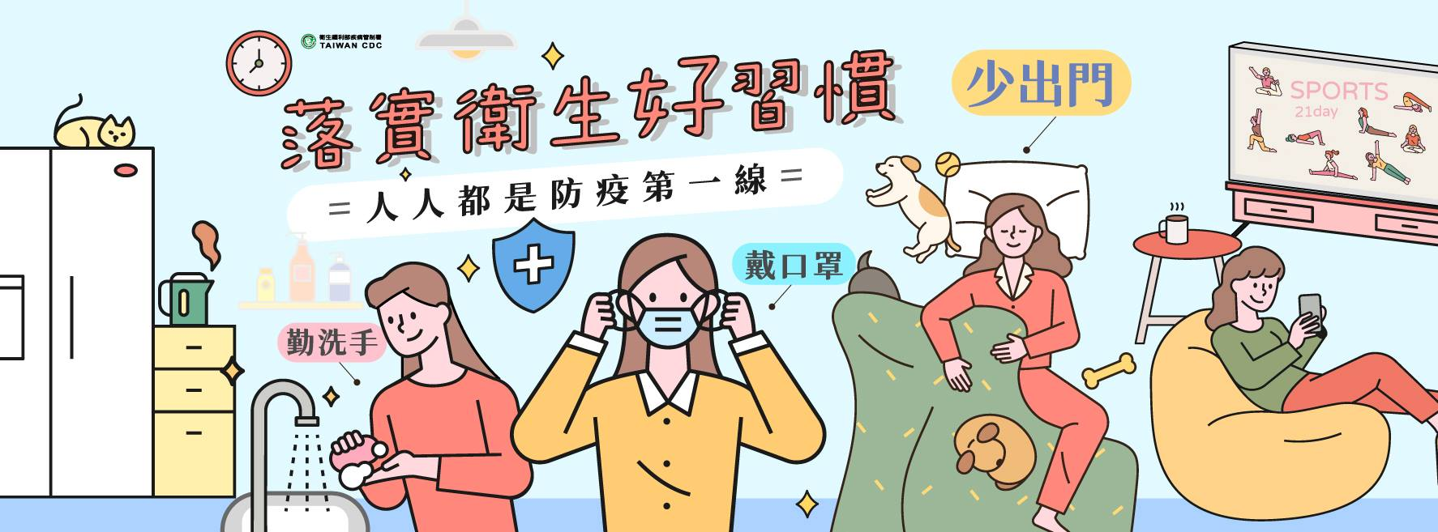
防疫生活不放假

Slide 5
111 年暑假期間學生活動安全注意事項
二、活動安全(疫情警戒解除時)：
暑假期間往往會從事大量的休閒活動，依活動場地的不同，區分 為室內活動及戶外活動：
（一）室內活動： 室內活動包含圖書館、電影院、百貨公司賣場、KTV、MTV、室內演唱 會、室內團體活動等，從事該項活動時，首先應選擇安全無疑慮之場 所並熟悉逃生路線及逃生設備，熟悉相關消防（逃 生）器材操作，如滅火器、緩降機等，並以保護自身安全為原則，方 能確保學生從事室內活動時之安全。其次，避免涉足不正 當場所，以免產生人身安全問題。

Slide 6
111 年暑假期間學生活動安全注意事項
二、活動安全(疫情警戒解除時)：
（二）戶外活動： 暑假期間仍需遵守中央疫情指揮中心相關規定，關於戶外活動知識，尤其山域、水域的活動，應做好風險評估與安全管理。
從事登山或山野教育活動，應做好充分準備，審慎評估，並應具備有關體能、態度、知識、裝備、技能等五大基礎。

Slide 7
111 年暑假期間學生活動安全注意事項
（二）戶外活動：
從事水域活動例如在游泳池、開放水域游泳或戲水，應注意「防溺 10 招」及正確救人之「救溺 5 步」：
防溺 10 招(五不五要): (1)不長時：不要長時間浸泡在水中，小心失溫。 (2)不疲累：身體疲累狀況不佳，不要戲水游泳。 (3)不跳水：避免做出危險行為，不要跳水。 (4)不落單：不要落單，隨時注意同伴狀況位置。 (5)不嬉鬧：不可在水中嬉鬧惡作劇。 (6)要合法：戲水地點需合法，要有救生設備與人員。 (7)要暖身：下水前先暖身，不可穿著牛仔褲下水。 (8)要注意：注意氣象報告，現場氣候不佳不要戲水。 (9)要冷靜：加強游泳漂浮技巧，不幸落水保持冷靜放鬆。 (10)要小心：湖泊溪流落差變化大，戲水游泳格外小心。

Slide 9
111 年暑假期間學生活動安全注意事項
（二）戶外活動：
從事水域活動例如在游泳池、開放水域游泳或戲水，應注意「防溺 10 招」及正確救人之「救溺 5 步」：
2.救溺 5 步: 叫叫伸拋划、救溺先自保。
(1)叫：大聲呼救。
(2)叫：呼叫 119、118、110、112。
(3)伸：利用延伸物（竹竿、樹枝等）。
(4)拋：拋送漂浮物（球、繩、瓶等）。
(5)划：利用大型浮具划過去（船、救生圈、浮木、救生浮標等）。

Slide 14
111 年暑假期間學生活動安全注意事項
三、交通安全：
根據本部校安中心的統計顯示，校外交通意外事故為學生意外傷亡的主 要原因。暑假期間學生可能因為參加活動、打工兼職等因素，增加使用 交通工具的機率，因此騎乘機車、電動自行車、自行車 等一定要注意自身安全，駕駛期間應遵守交通規則，減速慢行，切勿酒 後駕車、疲勞及危險駕駛，以策安全。

Slide 15
111 年暑假期間學生活動安全注意事項
三、交通安全：
1.請切實遵守交通安全教育 5 項守則： (1) 第一守則：熟悉路權、遵守法規。 (2) 第二守則：我看得見您，您看得見我，交通才會安全。 (3) 第三守則：謹守安全空間‐‐不作沒有絕對安全把握的交通行為。 (4) 第四守則：利他用路觀‐‐不作妨礙他人安全與方便的交通行為。 (5) 第五守則：防衛兼顧的安全用路行為‐‐不作事故的製造者，也不成為無辜的事故受害者。
2.自行車道路安全：請配戴自行車安全帽，行進間勿以手持方式使用行動 電話，保持自行車安全設備良好與完整，不可附載坐人、人車共道，請 禮讓行人優先通行、行人穿越道上不能騎自行車，請下車牽車，依規定兩段式左(右)轉、行駛時，不得爭先、爭道、並行競駛或以其他危險方 式駕駛，遵守行車秩序規範。

Slide 19
111 年暑假期間學生活動安全注意事項
三、交通安全：
3.機車安全：請正確配戴安全帽、全天開頭燈、勿無照騎車、行車時勿當 低頭族、勿以手持方式使用行動電話、勿任意變換車道、路口禮讓行人、 禁止飆車，並勿將機車借給無適當駕照的人，大型車轉彎半徑大並有視 覺死角，避免過於靠近行駛於大型車前或併行，以維護生命安全。
4.電動自行車安全：請正確配戴安全帽、不可附載坐人、行車時勿當低頭 族、勿以手持方式使用行動電話、行駛慢車道，不可行駛人行道或快車 道、路口禮讓行人、不可擅自增、減、變更電子控制裝置或原有規格， 大型車轉彎半徑大並有視覺死角，避免過於靠近行駛於大型車前或併行， 以維護生命安全。

Slide 20
111 年暑假期間學生活動安全注意事項
三、交通安全：
5.行人道路安全：穿越道路時請遵守交通號誌指示或警察之指揮，不任意 穿越車道、闖紅燈，不任意跨越護欄及安全島，不侵犯車輛通行的路權， 穿著亮色及有反光的衣服、在安全路口通過道路、預留充足的時間，勿與沒耐性的駕駛人搶道。
6.防範無照駕駛違規：由於無照駕駛已經造成車輛與行人的危險，如經查獲，將依據道路交通管理處罰條例第 21 條第 1 項第 1 款規定，處新臺幣六千元以上一萬二千元以下罰鍰，並當場禁止駕駛；另未滿十八歲的青少年無照駕駛時，除了應繳交罰鍰以外，青少年以及父母等法定代理人還須依據同條第 3 項規定，參加道路交通安全講習。提醒學生，在未合法考取駕照前應勿以身試法，鋌而走險，無照駕駛不僅違規觸法，更甚者可能傷及他人與自己身體或生命。

Slide 21
交通安全

Slide 22
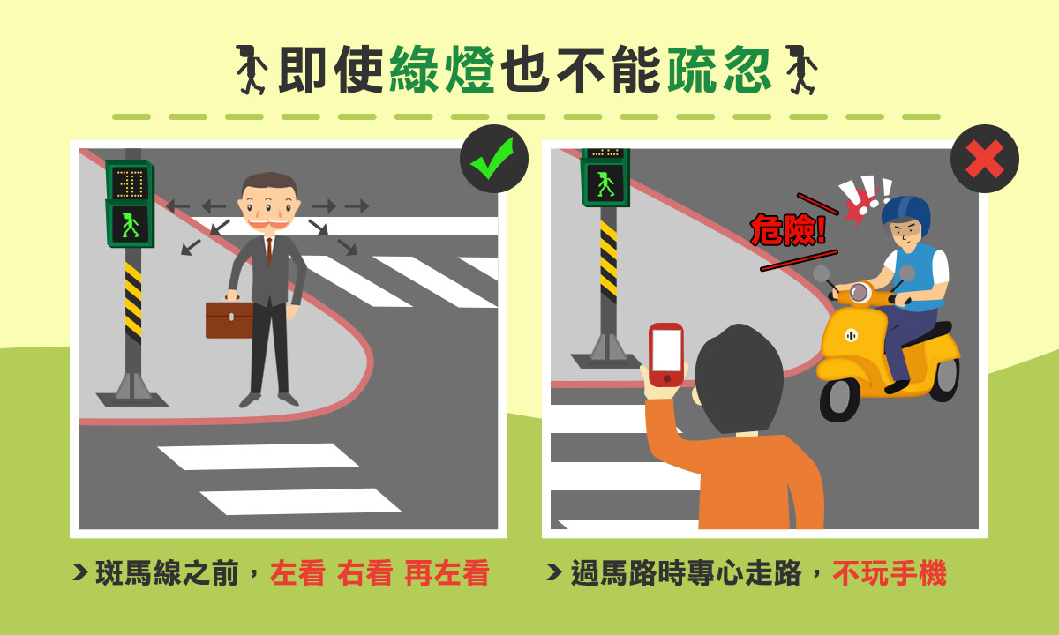
交通安全

Slide 23
交通安全

Slide 24
111 年暑假期間學生活動安全注意事項
四、居住安全：
（一）居家防火、用電安全：
如遇火災發生時，應保持冷 靜鎮定，立即通知周圍人員，並且撥打 119 報案，報案時應告知火災 正確地址、人員所在樓層位置，以及有無人員受困。
受困火場，切勿 慌張，以及切勿躲在衣廚、浴廁裡或床鋪下等不易發現場所。點火器具並非玩具，不可把玩，玩火恐引 起火災及傷亡。
有關打火機及點火槍等點火器具之放置 場所，應予上鎖，告知學童家中的避難逃生路線及 逃生避難原則，以建立危機意識並維護學子居家安全，有關防火常 識。

Slide 25
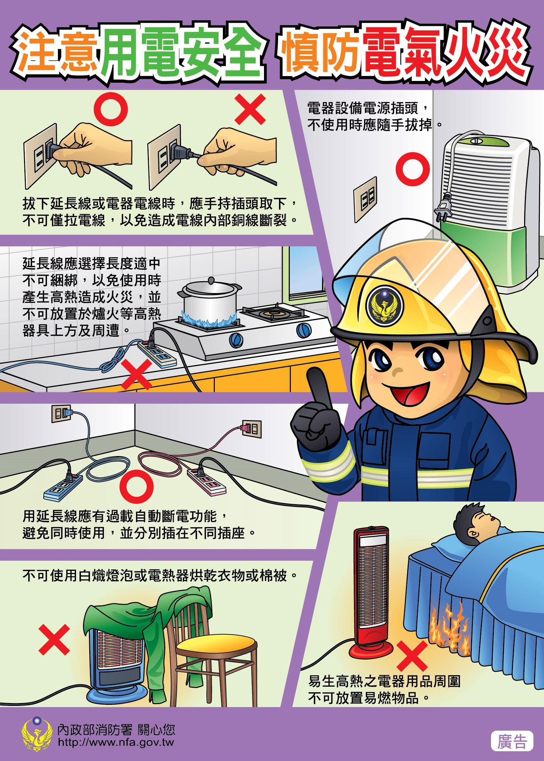
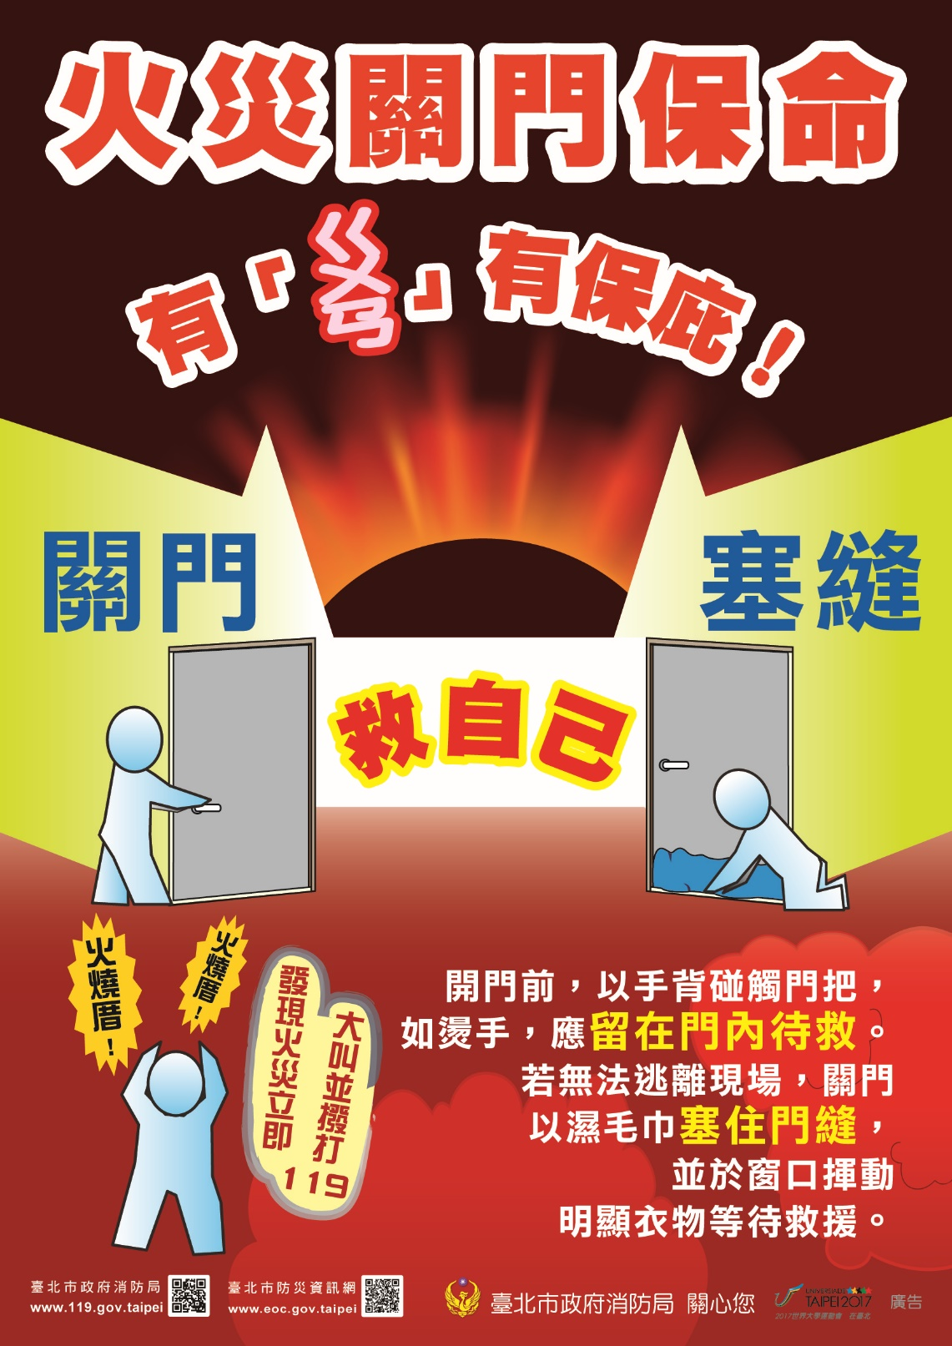
預防火災

Slide 26
111 年暑假期間學生活動安全注意事項
（二）賃居安全：
使用瓦斯熱水器沐浴及瓦斯爐煮食時，要注意室內空氣流通，使用時 切忌將門窗緊閉，易導致因瓦斯燃燒不完全，而肇生一氧化碳中毒事 件；有頭昏、噁心、嗜睡等身體不適情況發生，應立即打開通往室外 的窗戶通風，若身體嚴重不適時，請先前往通風良好的室外環境，再 打 119 電話或與親友(學校)求助，以維護學生自身安全。外出及就寢 前亦必須檢查用電及瓦斯是否已關閉，以確保安全。

Slide 27
預防一氧化碳中毒

Slide 28
111 年暑假期間學生活動安全注意事項
五、校園及人身安全：
(一) 全面強化校園門禁安全管制、校園巡邏措施及監視（錄）器 材及緊急求救鈴設備設置。
疫情各級警戒狀況下，依中 央流行疫情指揮中心防疫工作指引事項辦理，師生避免不必要移 動、活動或集會。減少或律定樓層出入口動線，便於加強管控人員出 入，學生如在校遇陌生人或可疑人物，應立即通知師長，防止意外 事件發生。
學生若於校內外遭遇陌生人或發現可疑人物，應立即通知師長或快速跑 至人潮較多地方或最近便利商店，大聲喊叫吸引其他人的注意，尋求協 助。
另行經偏僻昏暗巷道時，應小心不明人士跟蹤尾隨，並隨身攜帶個人自保物品如哨子等，以備不時之需。

Slide 29
兒少保護

Slide 30
111 年暑假期間學生活動安全注意事項
六、藥物濫用防制：
市面上新興毒品具有精美包裝之特徵，易降低施用者對於毒品的警戒 性，且多為混合性毒品，尤其當含有 PMMA(強力搖頭丸)成分致死率極 高。此外俗稱「吸氣球」的笑氣(一氧化二氮)更會造成中樞及末梢神經 損傷，嚴重者可能會肢體癱瘓。
為避免學生因對毒品危害及濫用藥物認知不足而好奇誤用心學生校內外交友及學習狀況，暑假期間應保持正常及規律 生活作息，不依賴藥物提神，非醫師處方藥物不要輕易使用，拒絕成癮 物質；參加聚會活動時，務必提高警覺並且不隨意接受陌生人的物品及 飲料，守法自律、做正確的選擇才能隔絕受同儕及校外人士引誘。

Slide 31
防制藥物濫用

Slide 32
111 年暑假期間學生活動安全注意事項
七、詐騙防制：
(一)暑假期間應提醒勿點選不明簡訊網址，避免手機中毒被當成跳板而四處 散發簡訊，使歹徒有機可乘。並建立安全使用智慧型手機的觀念，於使 用網路聊天 APP(如 Line)時，請慎防及提高警覺，切勿洩漏帳號與密 碼，被歹徒盜用後進行詐騙成為詐騙受害者。
(二)歹徒常利用小額付費機制進行詐騙，甚至先開通被害人小額付費服務後 再行騙代收認證簡訊。多一分謹慎就多一分保障，建議學生可向電信公 司申請關閉手機小額付費功能，並且切勿代收簡訊。

Slide 33
111 年暑假期間學生活動安全注意事項
(三)面對層出不窮、手法日益翻新之詐騙犯罪手法，為避免成為歹徒以電話 假綁架或假事故（交通意外、疾病住院）行真詐財的受害者。如接獲可疑詐騙電話或不慎遇上歹徒意圖詐騙，應切記
反 詐騙 3 步驟：「保持冷靜」、「小心查證」、「立即報警或撥打 165 反詐騙諮詢專線」尋求協助。
(四)近年來詐騙集團盜用帳號後假冒親友借錢案件也越來越多，呼籲學生應善用通訊軟體的安全設定，例如關閉「允許自其他裝置登入」功能，以降低被盜用機率；接到親友使用通訊軟體傳訊息借錢時，應當面或電話與對方聯絡，未確認真偽以前不可貿然匯款，以免上當。

Slide 36
111 年暑假期間學生活動安全注意事項
八、網路賭博防制：
主動關心學生校內、外的言行，並加強對學 生的關懷與輔導，如發現學生有異常情事，即積極介入處置與輔導，避 免因網路誘惑而落入陷阱或衍生其他偏差行為。

Slide 38
111 年暑假期間學生活動安全注意事項
九、犯罪預防：
(一) 提醒同學切勿從事違法活動如：
如飆車、竊盜、販賣違法光碟軟體、參加犯罪組織活動或從事性交易 （援交）等。另近年來逐漸增多的電腦網路違法事件如：非法散布謠言 影響公共安寧、違法上傳不當影片、入侵他人網站竊取或篡改資料等， 請各級學校加強學生網路使用認知素養並尊重個人隱私權益，以免誤蹈 法網。
(二)遊戲用槍防制：
近年來市面上遊戲用槍購得容易，若使用不當易造成傷害，勿任意把玩或購買非適用年齡之遊戲用 槍商品。

Slide 39
111 年暑假期間學生活動安全注意事項
(三)加強暑假期間推動兒童及少年性剝削防制教育宣導：
因近期兒少遭網路性剝削案件頻傳，網路已融入大眾生活文化，且智慧 型手機的功能及處處都是無線網路的環境情況下，更需注意兒童及少年 使用手機的情況。建立與兒童及少年間的信任，以幫助角 色協助兒童及少年建立良好健康上網觀念。
另為維護兒童及少年假期安 全，加強宣導網路性剝削的相關議題，假期 間避免兒童及少年無知，於網路遭有心人士誘惑而涉性剝削等情形，並 鼓勵從事正當休閒活動，以增進兒童及少年健全發展，有效降低憾事發 生機率，以確保兒少權益及保障兒少安全無虞。

Slide 40
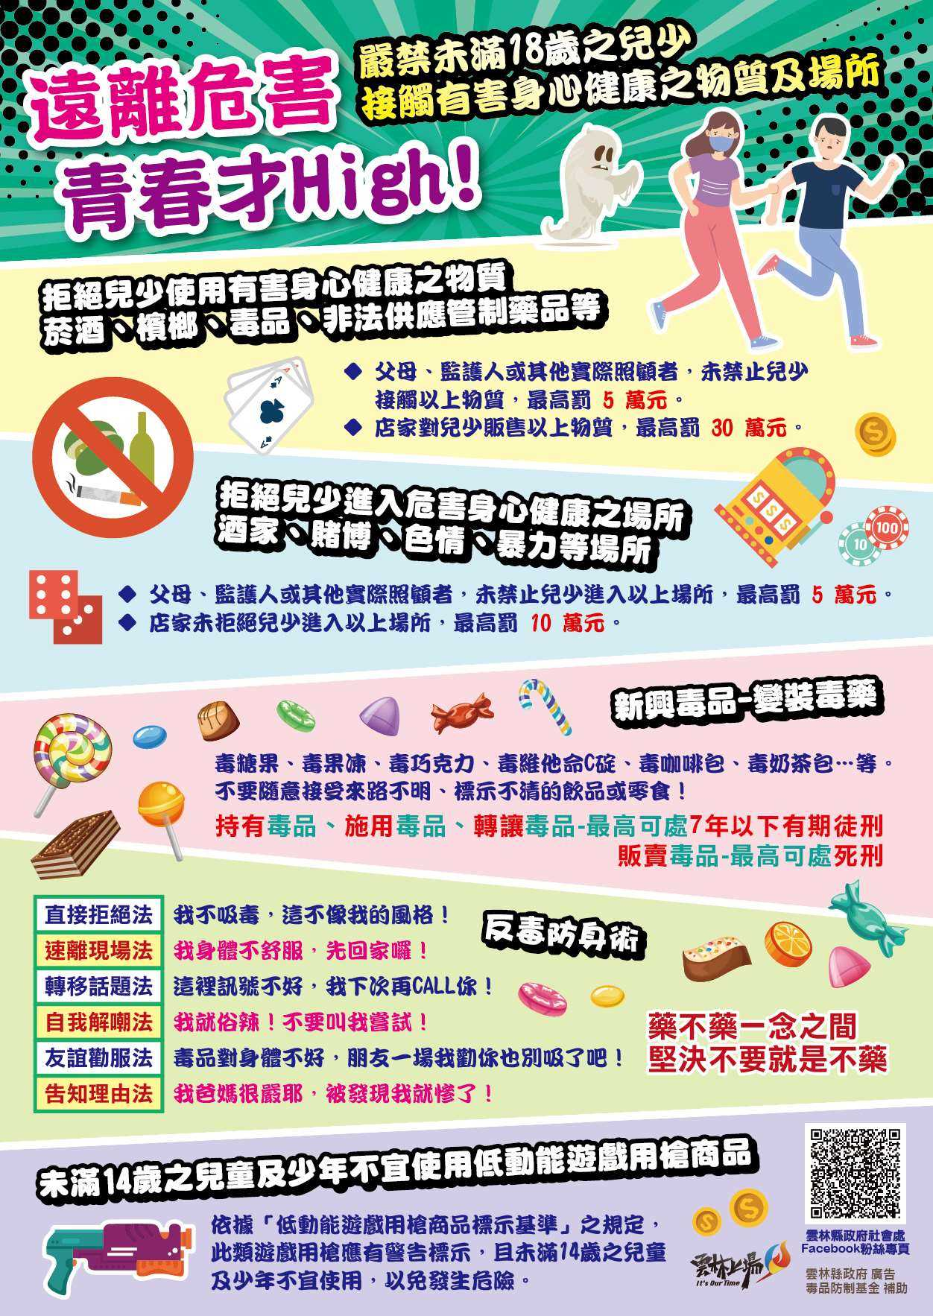

Slide 41
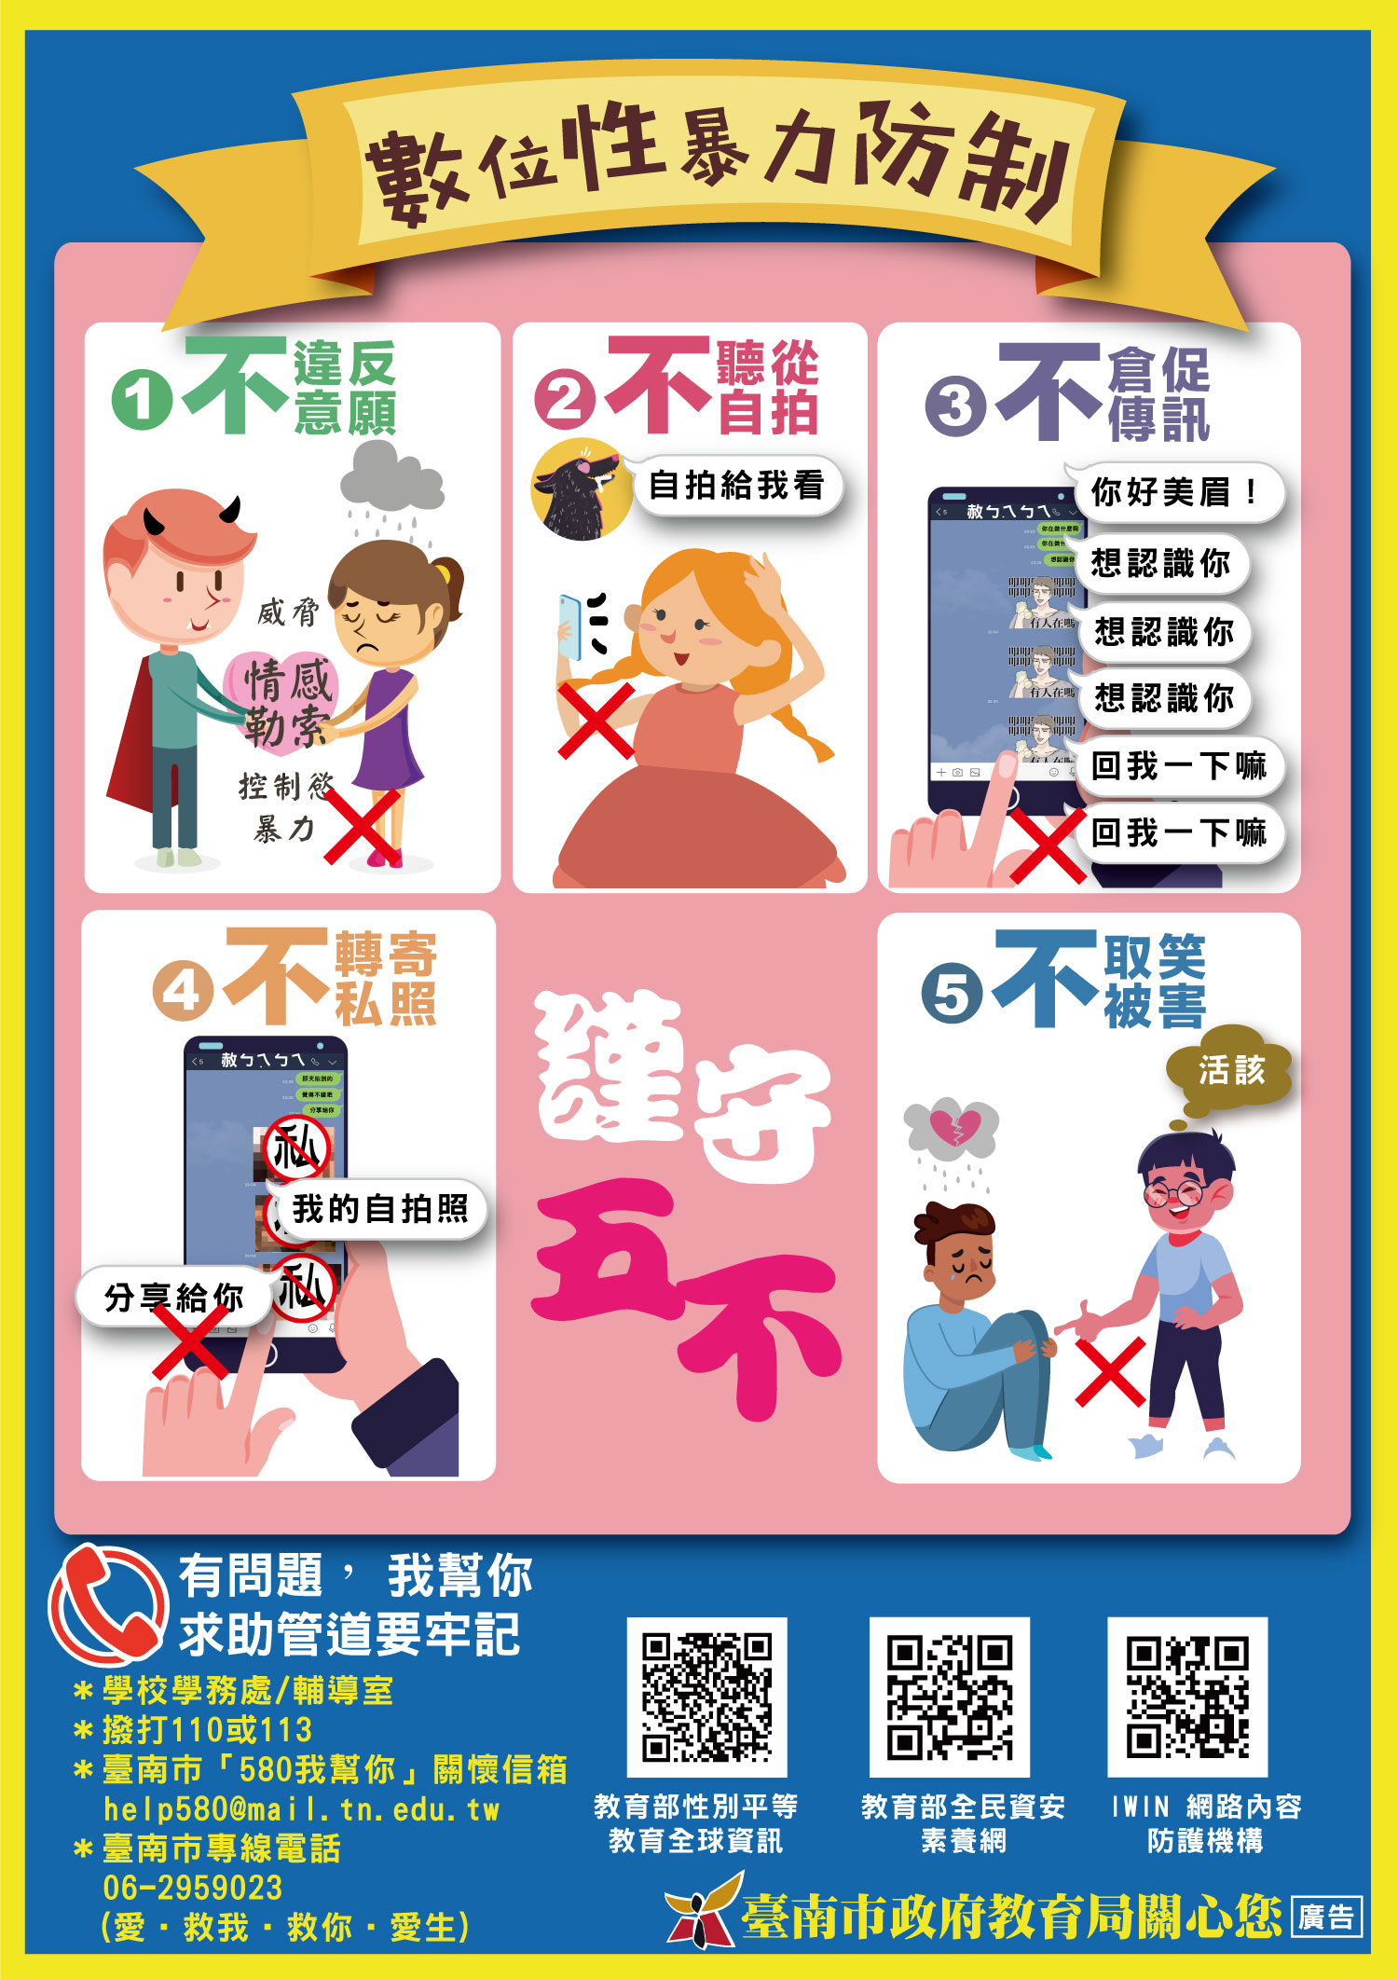
反暴力

Slide 42
111 年暑假期間學生活動安全注意事項
十、資訊素養與倫理教育宣導：
暑假期間學生閒暇的時間變長，加上行動上網的普及，各式上網載具亦 提供了種類多元的應用程式與遊戲下載，因此更容易使得學生沉迷於網 路世界或遊戲，近年來由於過度沉迷於玩手機遊戲所引發的病症也逐漸 增多，特別是對肩頸、手腕與眼睛的傷害，加強宣 導資訊素養與倫理教育，並提醒家長應注意孩子安全上網、網路使用行 為及時間管理等問題，避免過度依賴 3C 產品，以培養孩子正確使用網路 的態度、技能和習慣，養成健康上網好習慣。

Slide 43
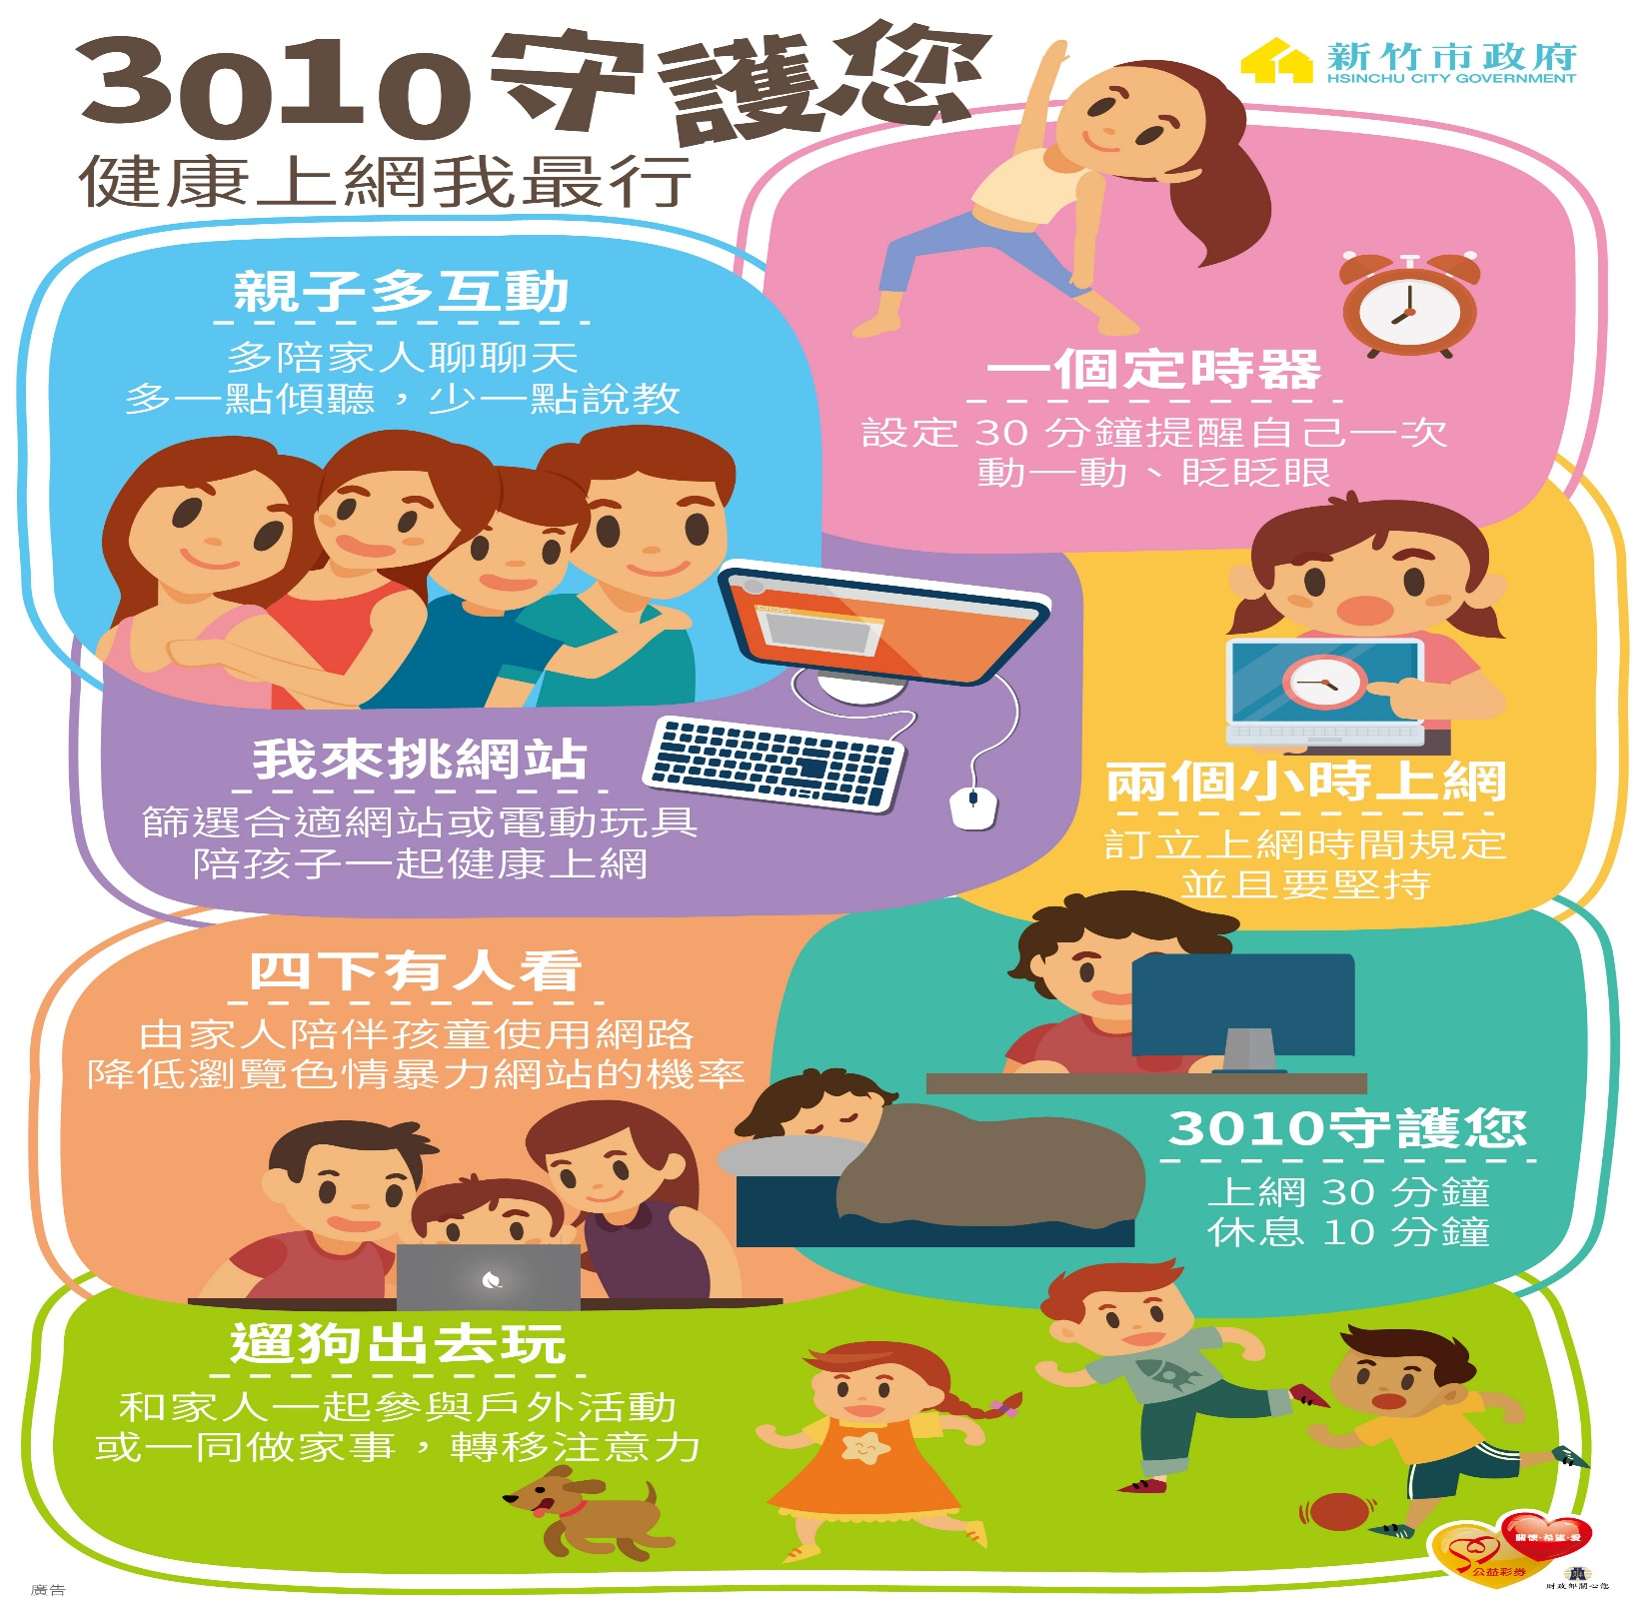
健康上網

Slide 45
Notes:
主任

Slide 48
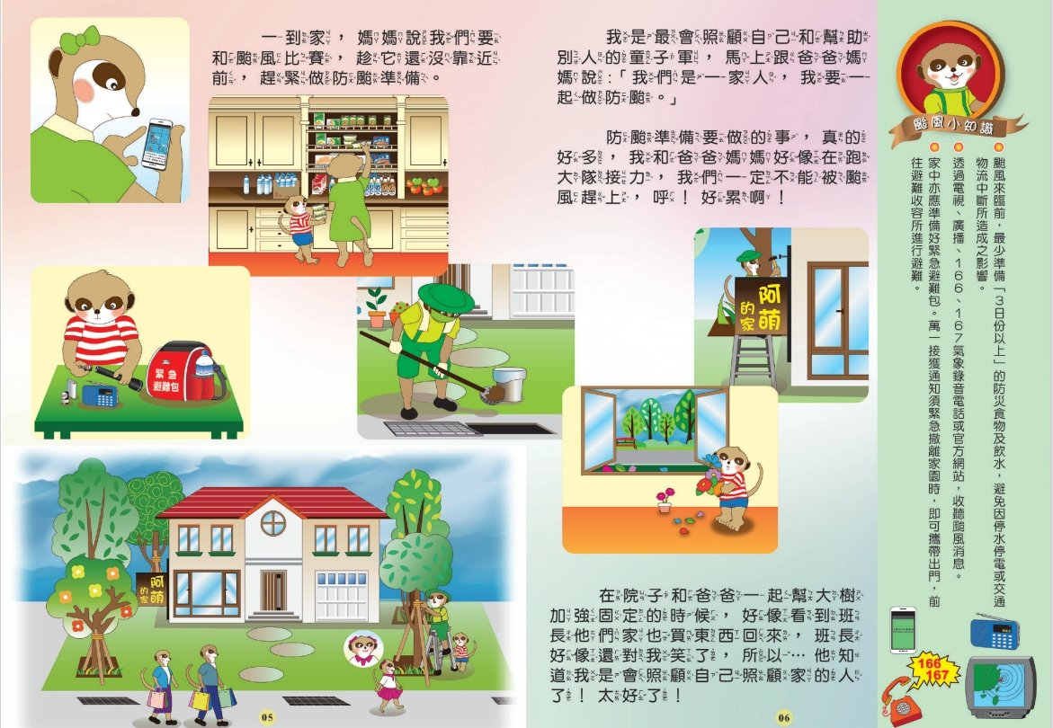

Slide 49
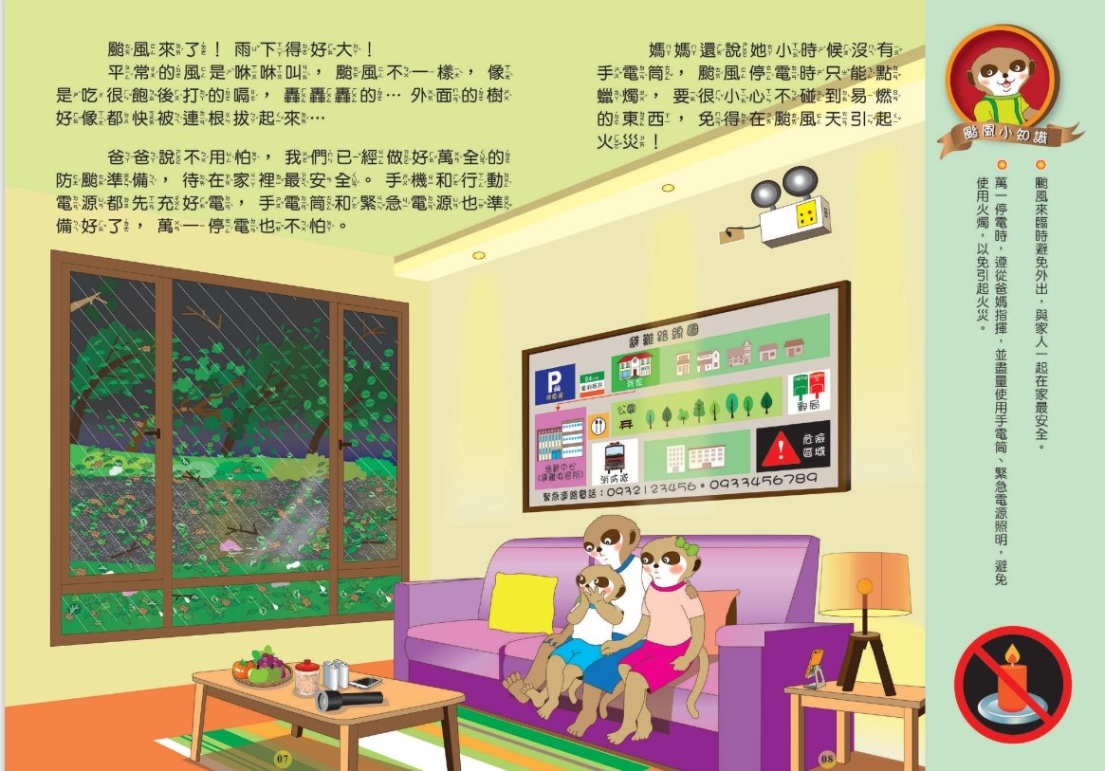

Slide 50
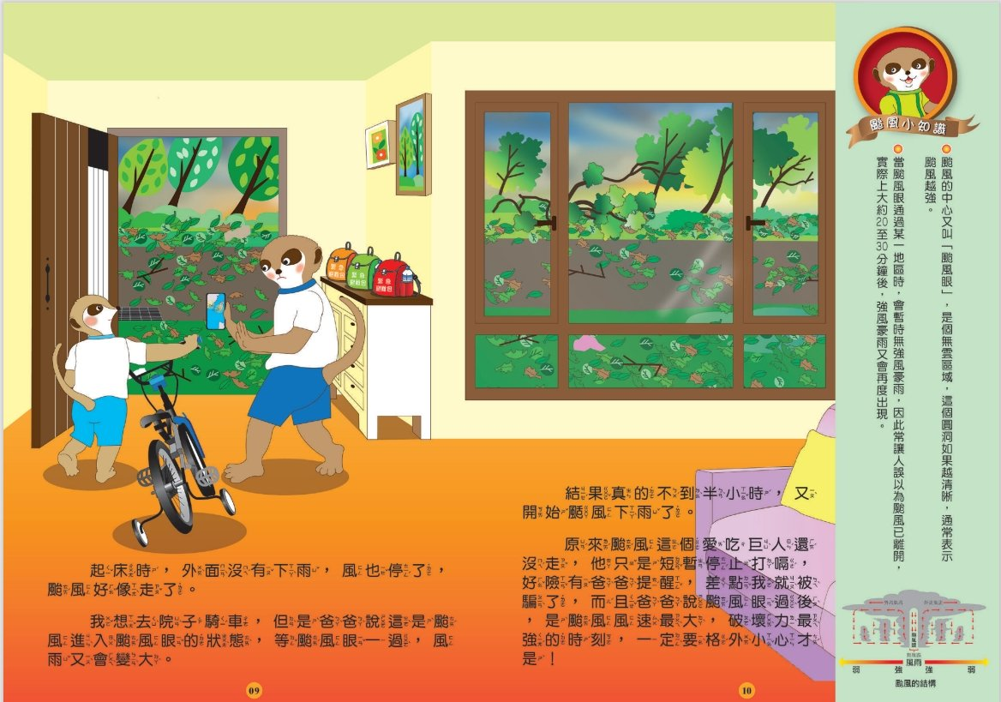

Slide 51
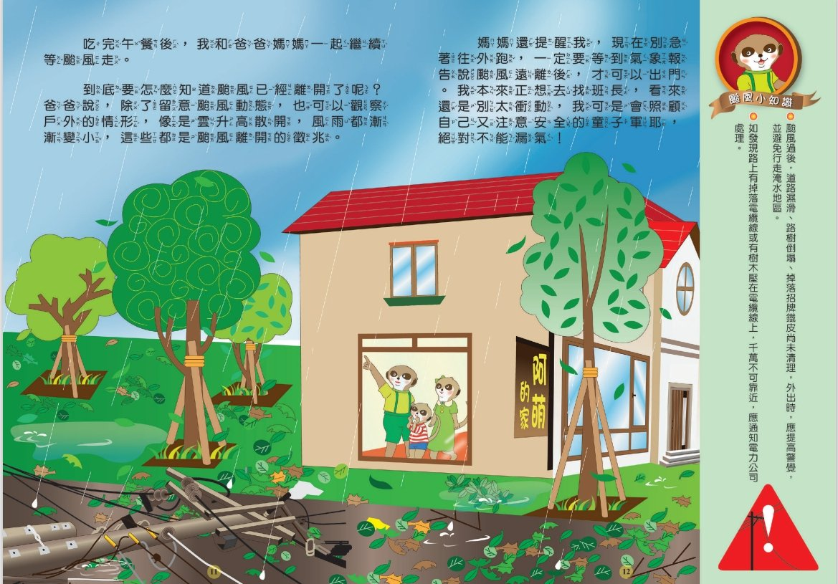

Slide 52
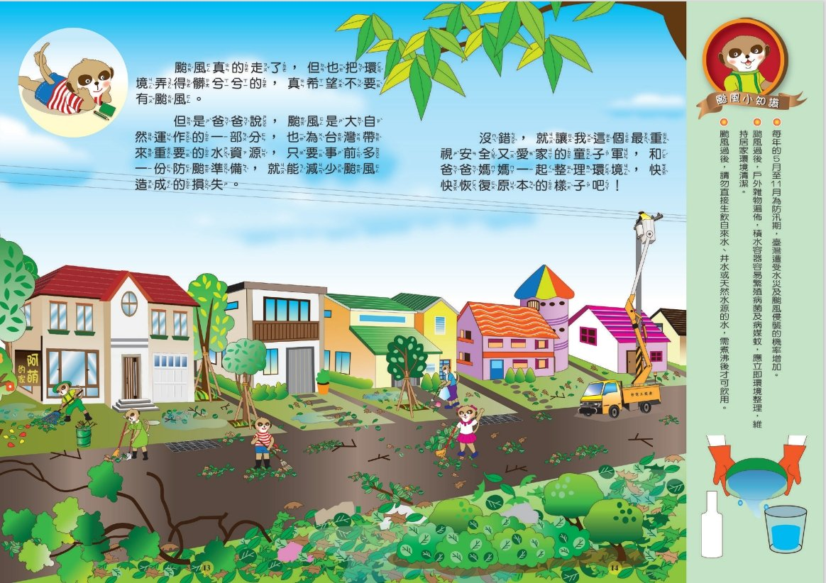

Slide 53
反偷拍

Slide 54
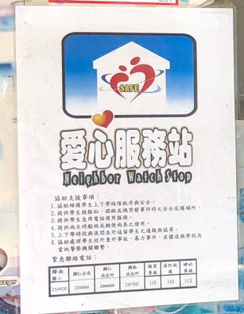
愛心服務站

Slide 55
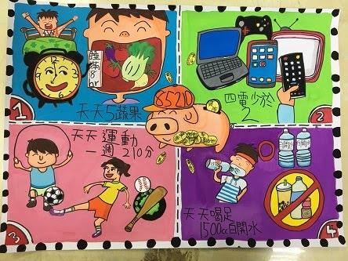
健康生活檢核
85210 要做到

Slide 57
祝大家 暑假平安、健康喜樂！

